Slide 1
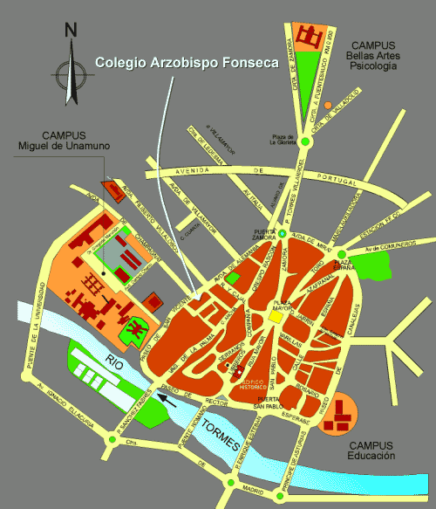
COLEGIO DE FONSECA
Colegio Arzobispo Fonseca
Dirección :
Calle de Fonseca, 4
37002 Salamanca
923 29 45 70

Slide 2
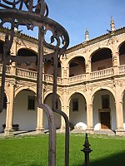
SU HISTORIA
El Colegio Arzobispo Fonseca es un monumento declarado Bien de Interés Cultural en 1931. Fue fundado por el arzobispo de Toledo don Alonso de Fonseca e iniciada su construcción en 1519.
El edificio fue trazado por Juan de Álava, pero tuvo una importante intervención posterior Diego de Siloe, que diseñó la portada y el patio, sin duda uno de los más bellos del Renacimiento español.

Slide 3
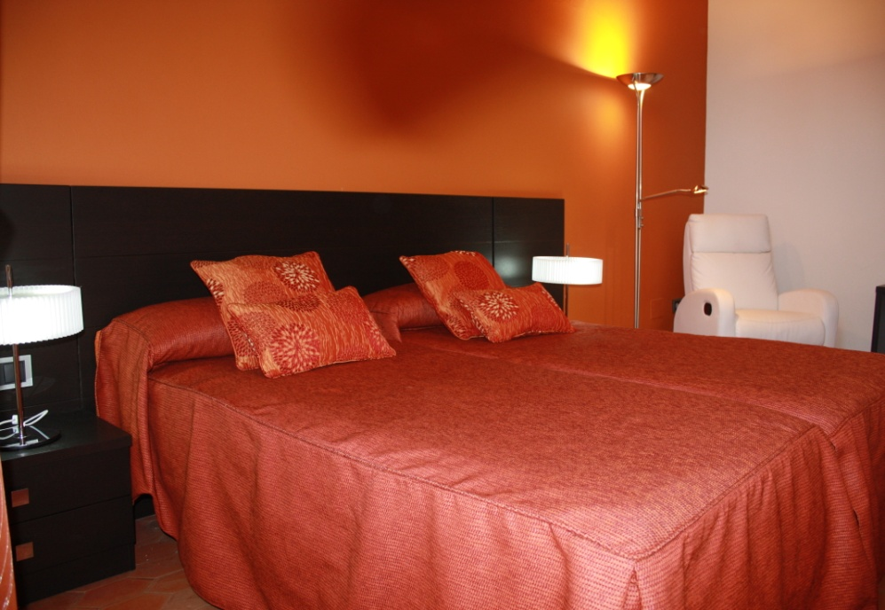
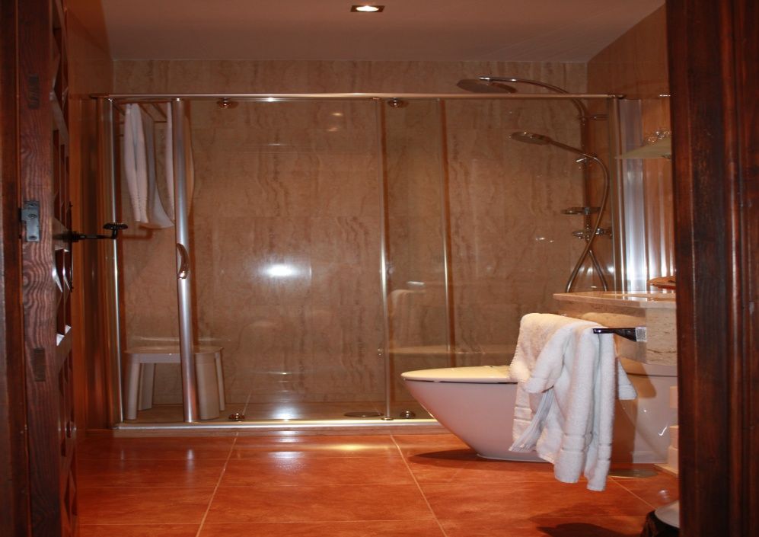
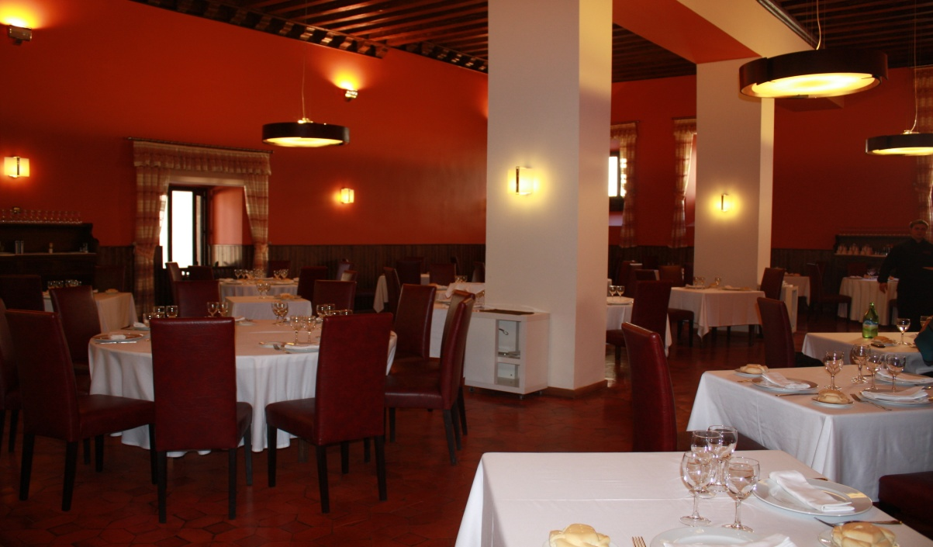
DESCRIPCION
El Colegio dispone de 23 habitaciones dobles, 13 individuales, 4 de matrimonio y una Suite, además
cuenta con restaurante, cafetería y salón de chimenea a disposición de los residentes y de la comunidad universitaria, así como del público en general y salones para celebración de actos institucionales, reuniones, conferencias, presentaciones, comidas y cenas de gala.

